Slide 1
Elecciones generales
BRIAN RODRÍGUEZ
ALEXANDER ZHUO

Slide 2
IDEA
La idea central de la aplicación es facilitar a los usuarios información relevante y actualizada sobre las elecciones generales. La aplicación servirá como una herramienta informativa y de participación cívica para ciudadanos interesados en seguir de cerca el proceso electoral, acceder a datos de candidatos y partidos.

Slide 3
DESCRIPCION GENERAL DEL PROBLEMA
Acceder a información clara y objetiva sobre elecciones generales, la falta de una plataforma centralizada para obtener información sobre candidatos, propuestas y resultados puede llevar a la desinformación y la toma de decisiones poco fundamentadas. Esta aplicación busca abordar ese problema proporcionando una fuente confiable y accesible de información electoral.

Slide 4
ALCANCE
Información sobre candidatos: Permite a los usuarios obtener detalles sobre los candidatos, sus plataformas políticas y antecedentes.
Calendario electoral: Proporciona fechas clave del proceso electoral, como debates, votaciones anticipadas y el día de las elecciones.
Directorio de centros de votación: Ayuda a los usuarios a encontrar los lugares de votación más cercanos.

Slide 5
LIMITACIONES
La aplicación no permitirá la votación en sí misma, ya que esto está regulado por las autoridades electorales oficiales.
La aplicación dependerá de fuentes de datos públicas y autorizadas para garantizar la precisión y la imparcialidad de la información.
La disponibilidad de ciertas características puede depender de la disponibilidad de datos actualizados y la cooperación de las autoridades electorales.

Slide 6
DEFINICIÓN DE LOS USUARIOS OBJETIVOS
La aplicación está diseñada para un público diverso, incluyendo:
Ciudadanos interesados en obtener información detallada sobre candidatos y propuestas electorales.
Personas que deseen seguir de cerca el proceso electoral, incluyendo fechas importantes y eventos relacionados.

Slide 7
OPORTUNIDADES DE NEGOCIO
Análisis de datos: Ofrecer servicios de análisis de datos electorales a terceros interesados, como partidos políticos y consultores.

Slide 8
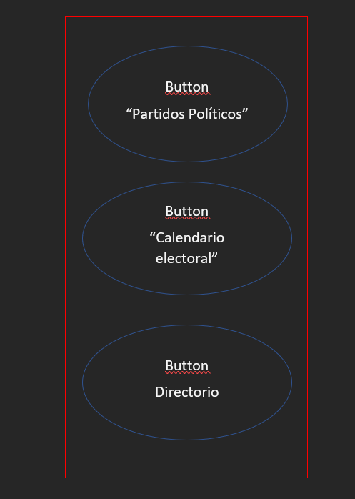
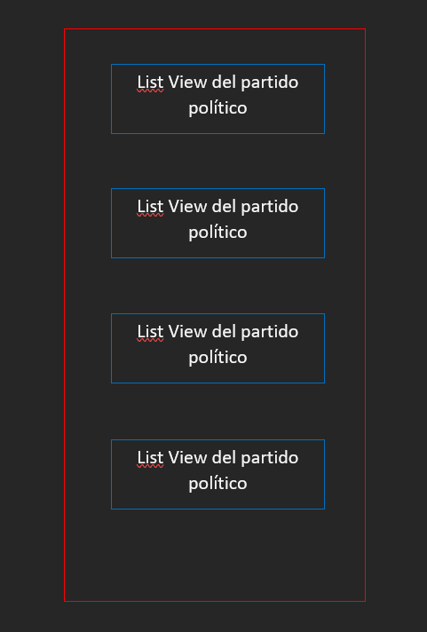

Slide 9
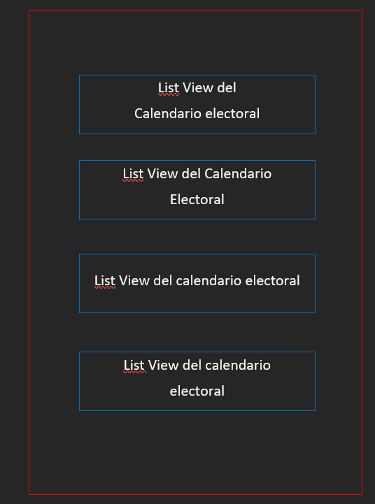

Slide 10
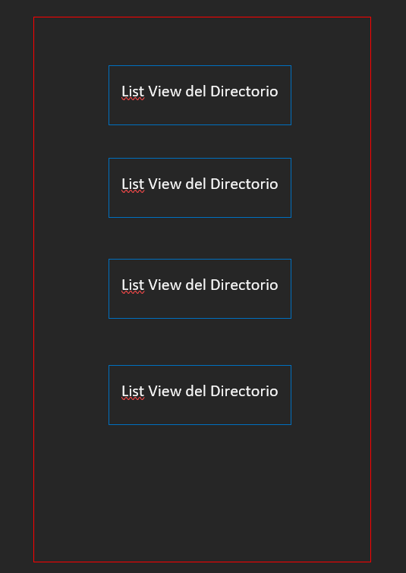

Slide 11
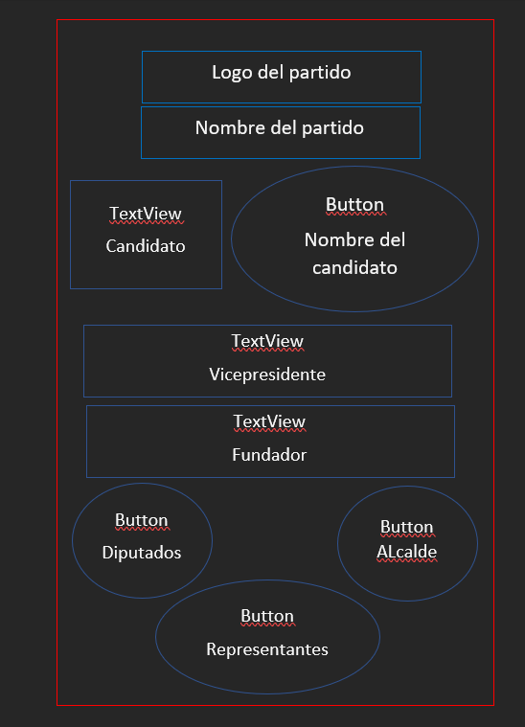

Slide 12
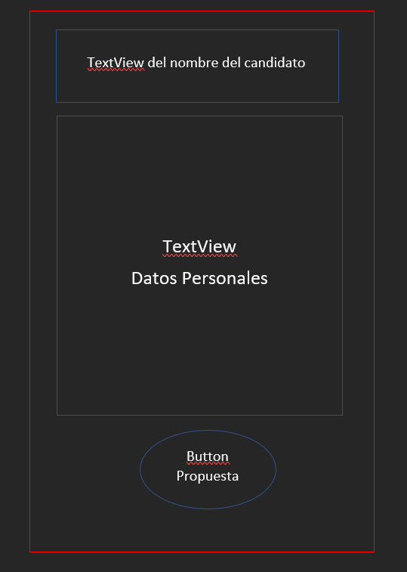

Slide 13
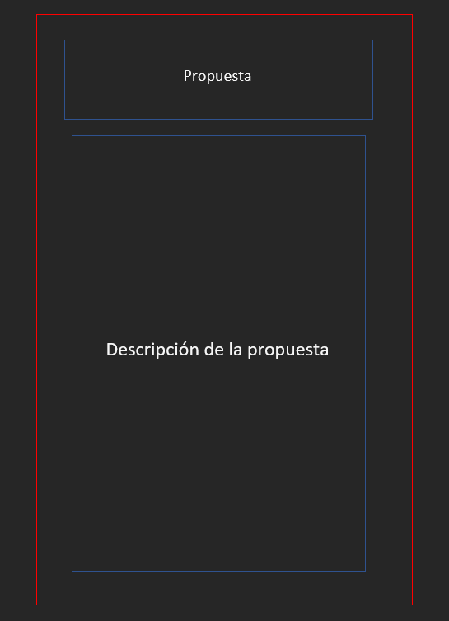

Slide 14
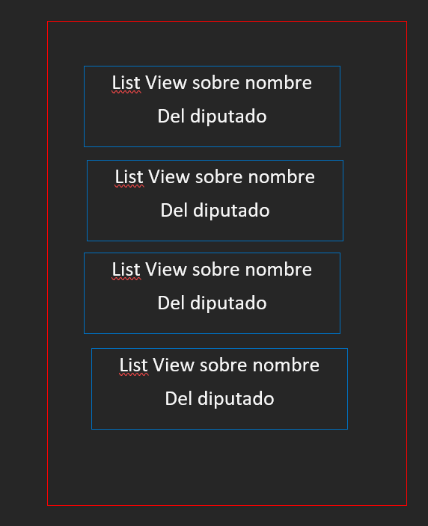

Slide 15
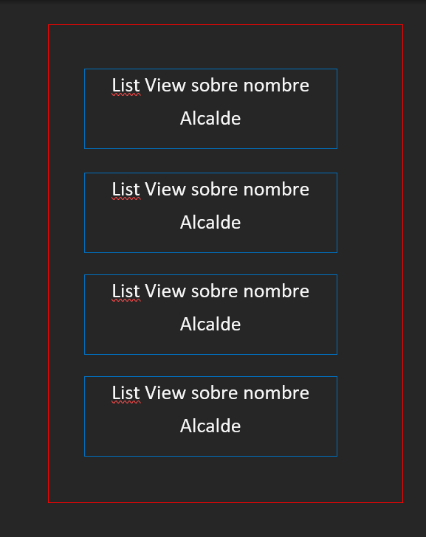

Slide 16
